Slide 1
게시판
React.js를 활용해 게시판 기능 구현하기
김동언

Slide 2
뭐 보고 만들까
모티브를 찾다가 직접 하는 것보다 copy가 낫다고 생각.
https://talk.op.gg/s/lol/opgg를 카피 해보겠습니다.
롤 하다가 생각한 것 아님. 아무튼 아님
코드는 repo에 업로드 해놓았습니다.
https://github.com/Biccon/ReactJS-Study

Slide 3
첫 주차 타겟 지정
모든 일에는 순서가 있는 법
게시판 목록부터 만들어 봅시다.

Slide 4
게시판 왼쪽 메뉴 리스트 만들기
컴포넌트 나눠보기
컴포넌트 속성 생각해보기
작은 컴포넌트부터 만들어보기

Slide 5
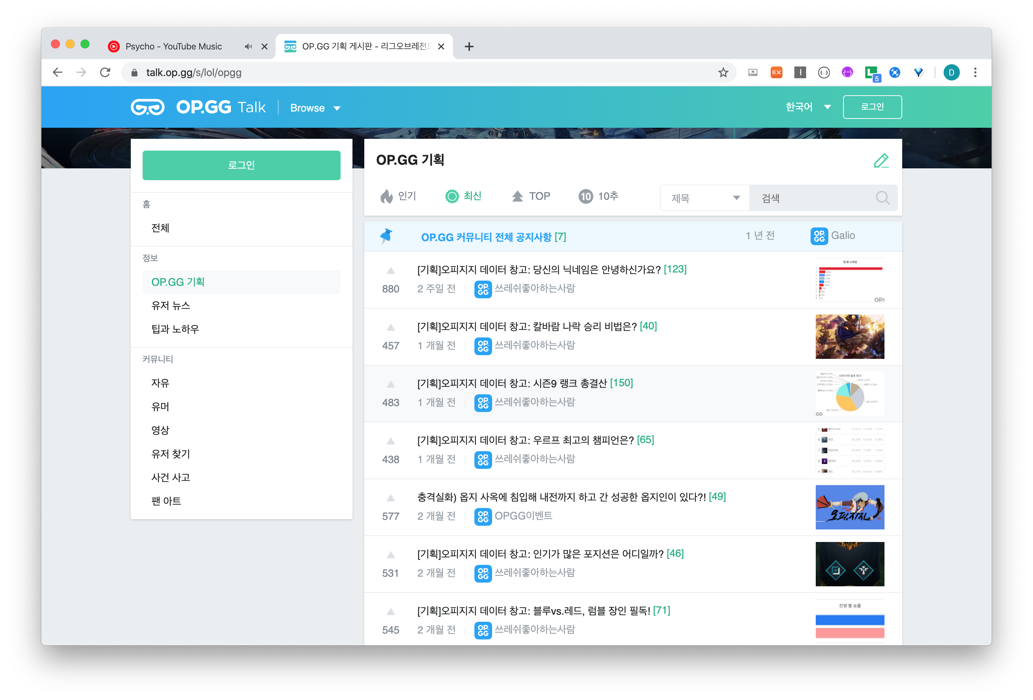

Slide 6
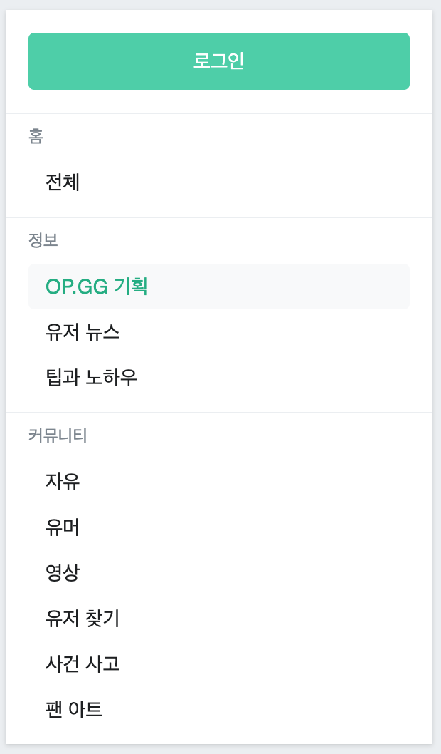
컴포넌트 나눠보기
전체 wrapper 컴포넌트
Header 컴포넌트(생략)
BoardList 컴포넌트
BoardListGroup 컴포넌트
BoardListGroupItem 컴포넌트

Slide 7
컴포넌트 속성 생각해보기
BoardList 컴포넌트
groupList
어떤 게시판 group과 group에 있는 board에 대한 data 배열
BoardListGroup 컴포넌트
groupName
게시판 group의 이름
boardList
상위 컴포넌트의 속성 groupList에 있는 게시판 data 배열
BoardListGroupItem 컴포넌트
boardName
게시판의 이름
boardNo
해당 게시판으로 링크 해주기 위한 게시판 번호

Slide 8
작은 컴포넌트부터 만들어보기
따라해 봅시다

Slide 9
컴포넌트에 스타일링 하기
큰 컴포넌트부터 나열 하기(scss 구조 작성하기)
큰 컴포넌트부터 스타일링 하기

Slide 10
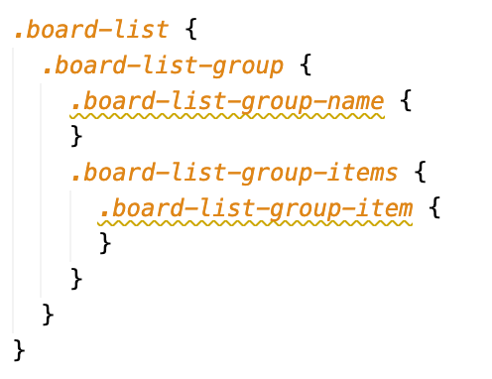
큰 컴포넌트부터 나열 하기
BoardList 컴포넌트
.board-list
BoardListGroup 컴포넌트
.board-list-group
.board-list-group-name
.board-list-group-items
BoardListGroupItem 컴포넌트
.board-list-group-item

Slide 11
큰 컴포넌트부터 스타일링 하기
따라해 봅시다

Slide 12
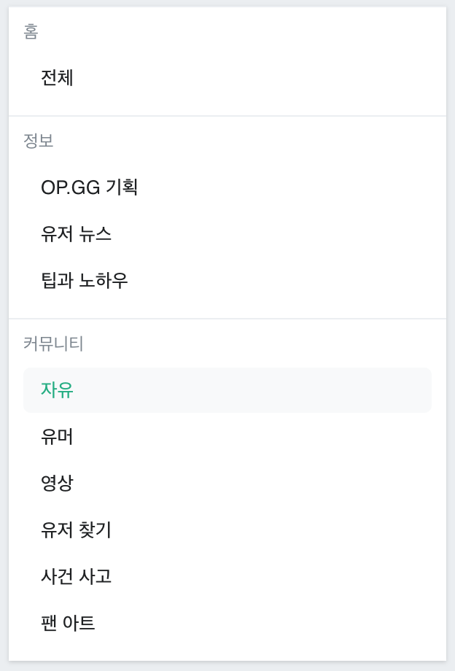
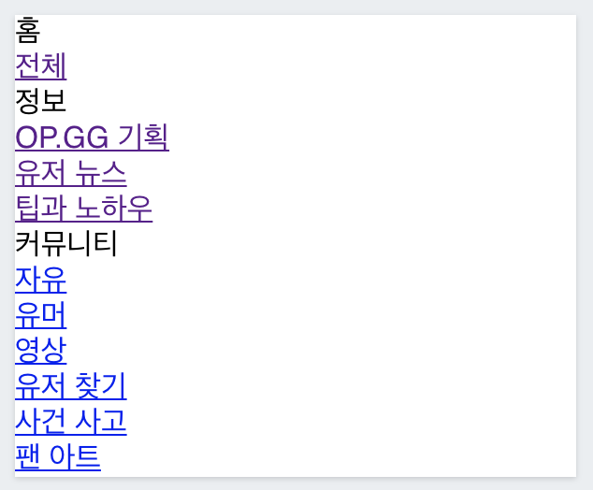
결과

Slide 13
다음 시간 예고
화면 우측의 게시판 글 목록 Copy 진행 하겠습니다.

Slide 14
끝

